Slide 1
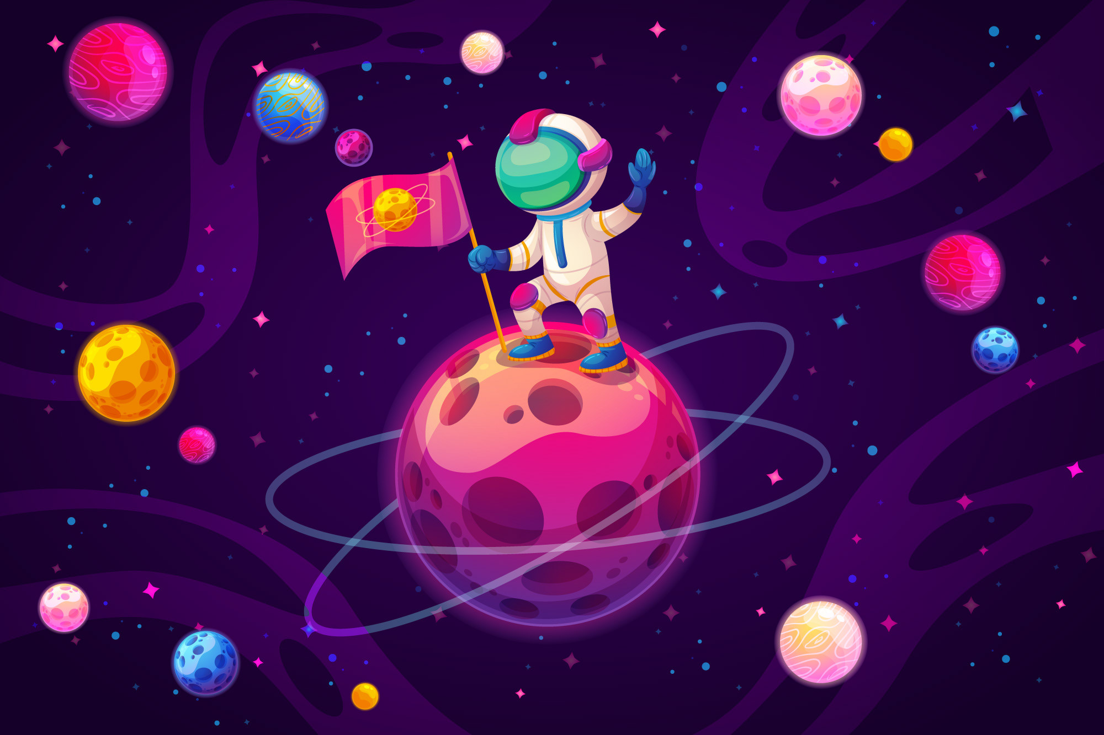
Муниципальное автономное дошкольное образовательное учреждение «Радость»
Структурное подразделение – детский сад № 38
Номинация:
Свободная тема «Мой авторский проект»
Проект:
«Неизвестная вселенная»
Авторы:
Гаязова Оксана Юрьевна, воспитатель
Ионина Лидия Борисовна, воспитатель
Шешукова Анастасия Николаевна,
учитель-логопед
Нижний Тагил, 2021 г

Slide 2


Далёкое ты сделай близким,
Чтобы потом к далёкому идти…
М. Гуржий
Цель проекта:
Формирование представлений о космическом пространстве, применение полученных знаний в продуктивной деятельности, активизация речевой деятельности
Задачи проекта:
-способствовать формированию представлений детей о космосе;
-стимулировать познавательные интересы ребёнка;
-развивать творческое воображение, фантазию, умение импровизировать;
-способствовать развитию словотворчества;
-создать условия для самовыражения детей;
-воспитывать взаимопомощь, доброжелательного отношения друг к другу.
Вид проекта:
- исследовательско- творческий;
- краткосрочный: 05.04.2021 г- 19.04.2021 г

Slide 3








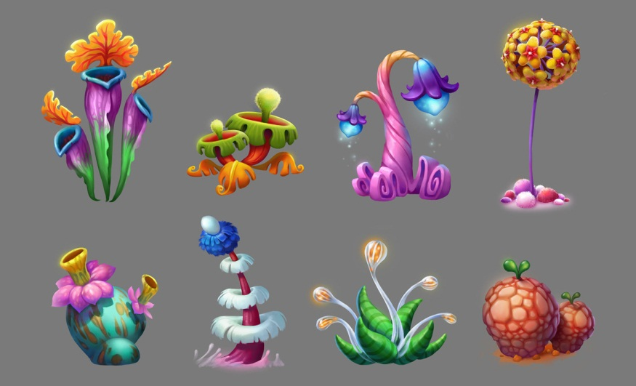
Проблемные вопросы:
Как устроен космос?
Чем отличаются планеты?
Какие формы рельефа есть на планетах?
Какие живые существа обитают на планете Земля?
Основополагающий вопрос:
КАК УСТРОЕНА ПЛАНЕТА?
Участники проекта
ДЕТИ
УЧИТЕЛЬ-ЛГОПЕД
РОДИТЕЛИ
Обобщение знаний по речевому развитию;
Создание условия для развития речевой деятельности воспитанников, применения навыков словообразования на практике.
Создание условий для творческого развития детей.
Участие в создании:
коллаж «Наша вселенная»,
выставка «Жители нашей вселенной»,
Макет «Планета «Карамельная»
ВОСПИТАТЕЛИ
Формирование знаний по познавательному развитию по темам: «Космос», «Рельеф», «Природный мир: растения и животные»
Создание условия для развития познавательной деятельности воспитанников..

Slide 4

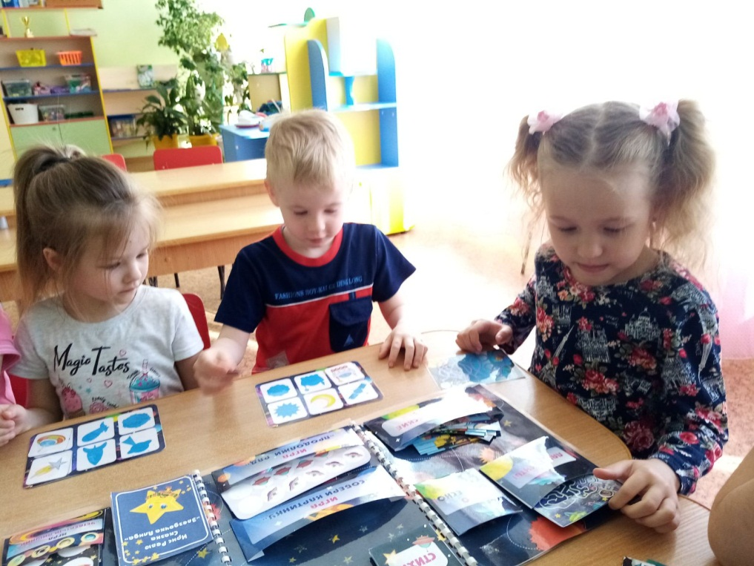
АКТУАЛЬНОСТЬ ПРОЕКТА
. Занятия по ознакомлению детей с окружающим миром наиболее интересны и продуктивны, если речь идет о предметах или явлениях, знакомых им.
Как же объяснить воспитанникам такое сложное, но необычайно интересное понятие «Космос»? Конечно же, в него непременно нужно отправиться!
Проект «Неизвестная вселенная» предоставляет детям возможность проживания занимательного для них материала. Погружаясь в тему, дети не просто узнают новое, они учатся применять свои знания на практике. При этом развивается творческое воображение, коммуникативные качества, любознательность. А осмысленный, интересный продуктивный материал усваивается легко и надолго.

Slide 5
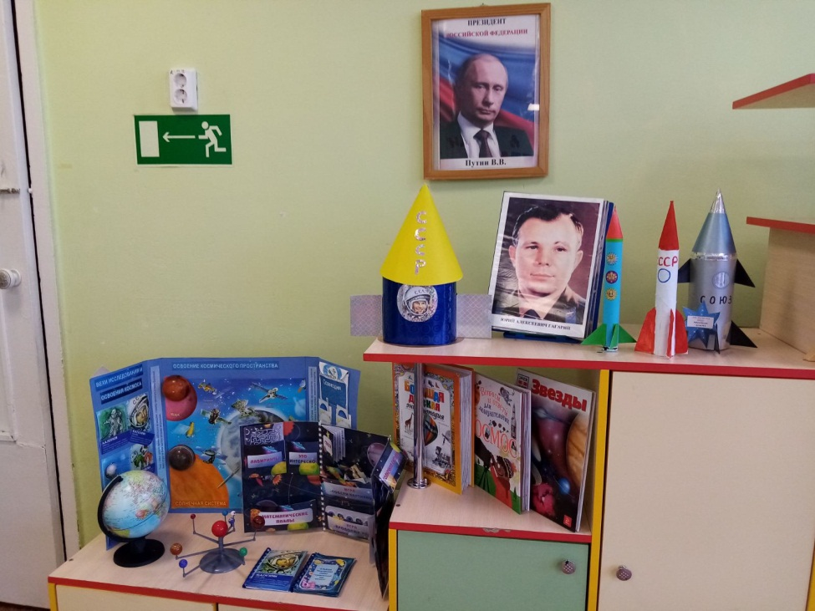
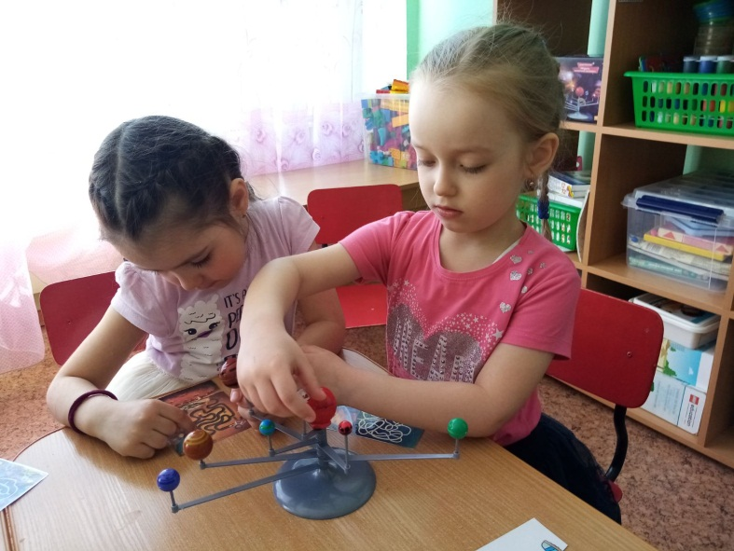
С ЧЕГО ВСЁ НАЧАЛОСЬ?
В преддверии юбилейной годовщины полета первого человека в космос воспитателями в группе был организован «Космический уголок».
Загадочный мир космоса настолько увлёк воспитанников, что педагогами было принято решение о внедрении проекта, позволяющего не только изучать, но и творить.

Slide 6
ЭТАПЫ ПРОЕКТА
Изучение космоса было принято разделить на несколько этапов, придерживаясь принципа «От общего к частному»
ЗНАКОМСТВО С УСТРОЙСТВОМ СОЛНЕЧНОЙ СИСТЕМЫ, ЕЕ ОСОБЕННОСТЯМИ
СОВЕРШЕНСТВОВАНИЕ ЗНАНИЙ О ЖИВОТНОМ МИРЕ
3 ЭТАП
1 ЭТАП
ЗНАКОМСТВО С РЕЛЬЕФОМ И ПРИРОДНЫМИ ОБЪЕКТАМИ
РАБОТА НАД РЕЧЕВЫМ МАТЕРИАЛОМ
2 ЭТАП
4 ЭТАП

Slide 7
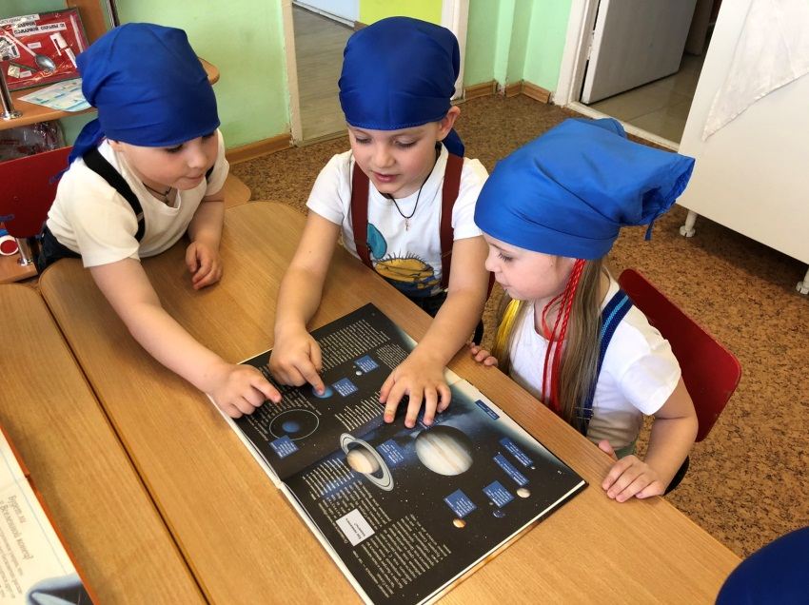
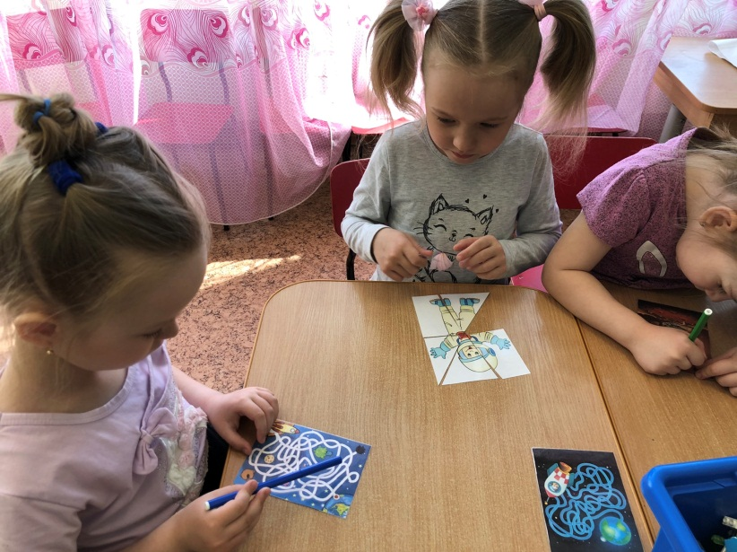
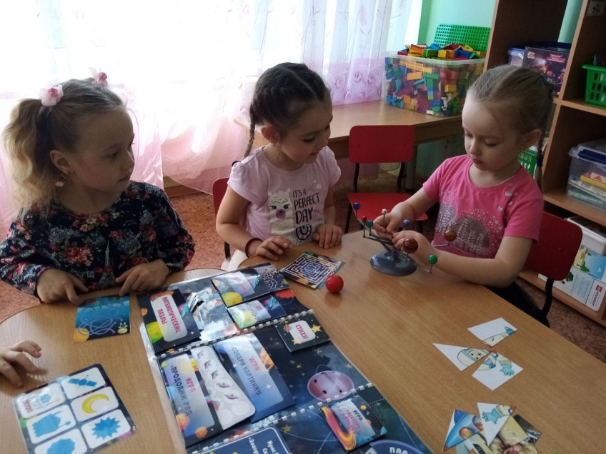
1 ЭТАП
ЗНАКОМСТВО С УСТРОЙСТВОМ СОЛНЕЧНОЙ СИСТЕМЫ.
ФОРМИРОВАНИЕ ПРЕДСТАВЕНИЙ О ДВИЖЕНИИ ПЛАНЕТ ВОКРУГ СОЛНЦА И ВОКРУГ СВОЕЙ ОСИ

Slide 8
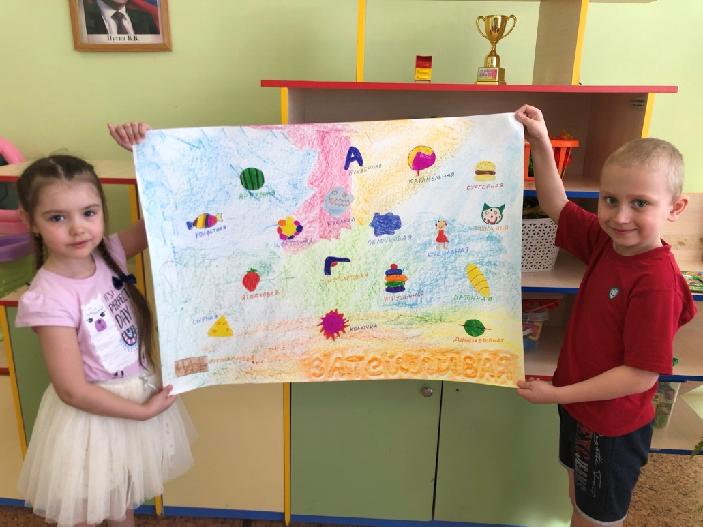
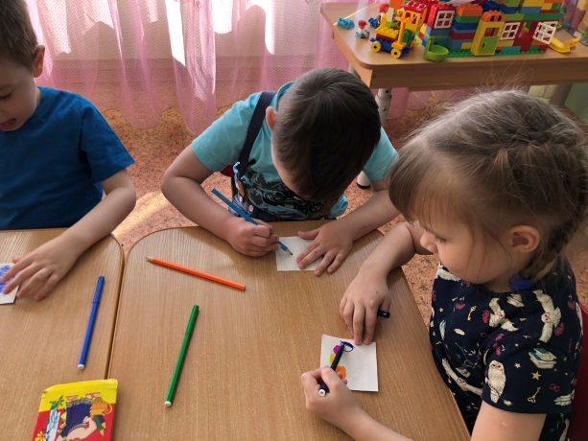
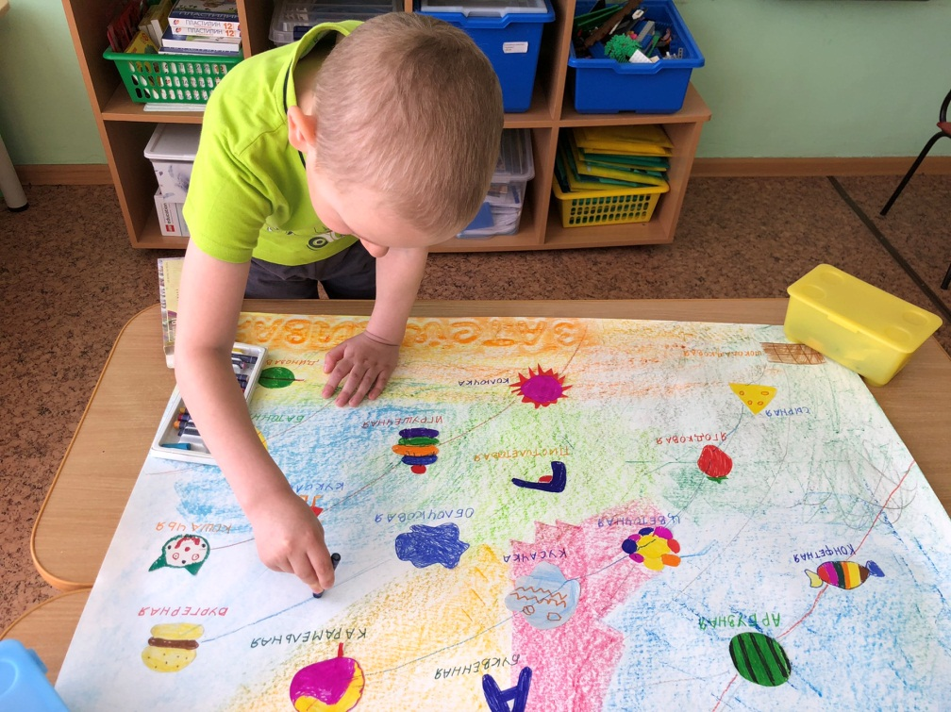
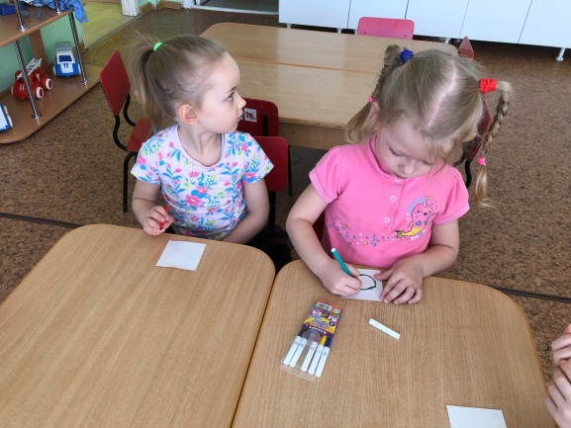
1 ЭТАП
НА ОСНОВЕ ПОЛУЧЕННЫХ ЗНАНИЙ СОЗДАНИЕ КОЛЛАЖА «НАША ВСЕЛЕННАЯ»

Slide 9
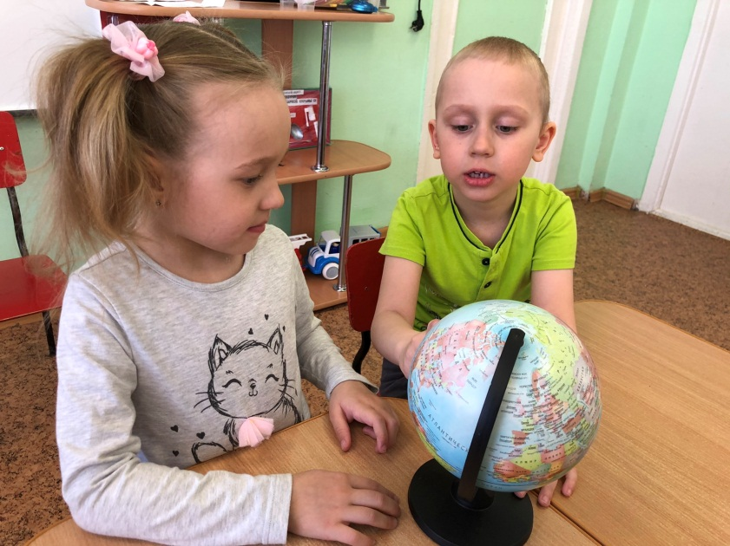
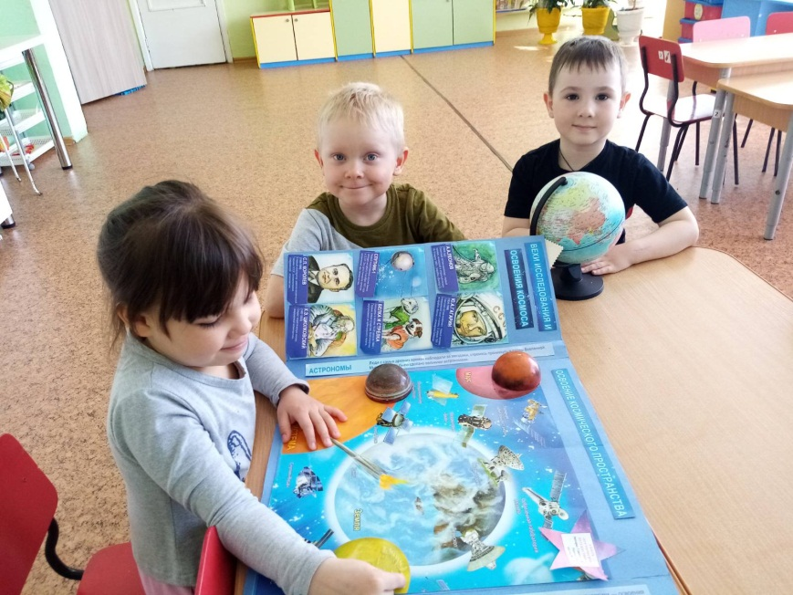
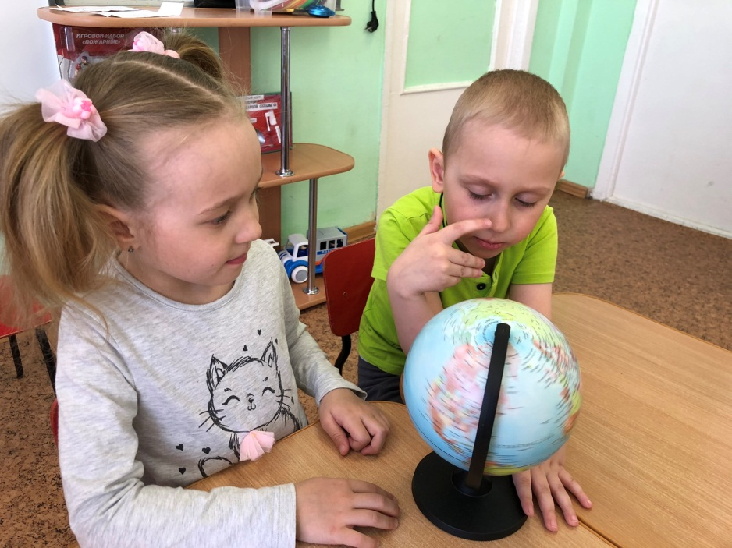
2 ЭТАП
ЗНАКОМСТВО С РЕЛЬЕФНЫМИ ОСОБЕННОСТЯМИ ПЛАНЕТ, В ТОМ ЧИСЛЕ И ПЛАНЕТЫ ЗЕМЛЯ.
СОВЕРШЕНСТВОВАНИЕ ПРЕДСТАВЛЕНИЙ О МНОГООБРАЗИИ РАСТИТЕЛЬНОГО МИРА ПЛАНЕТЫ ЗЕМЛЯ

Slide 10
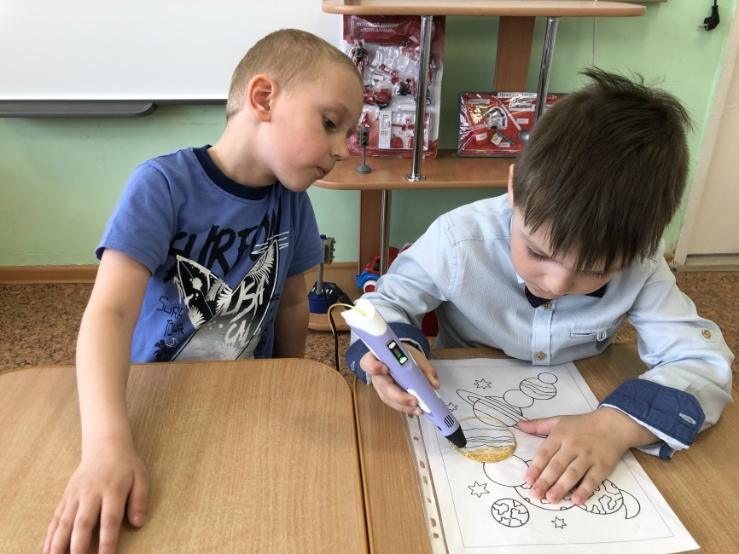
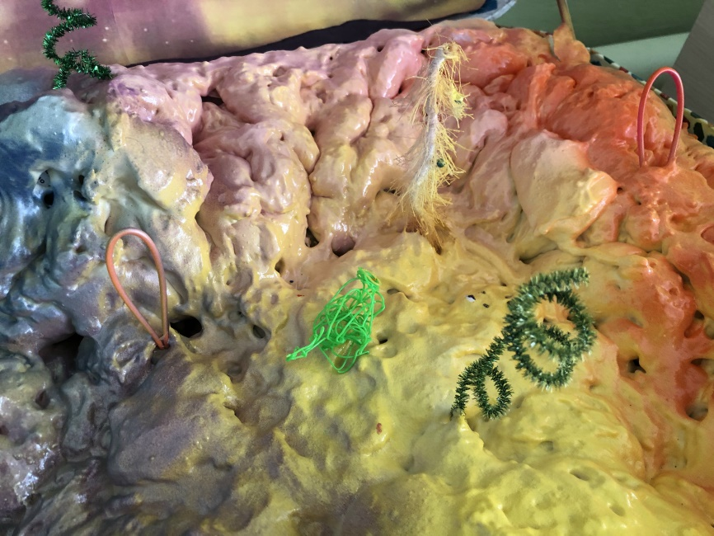
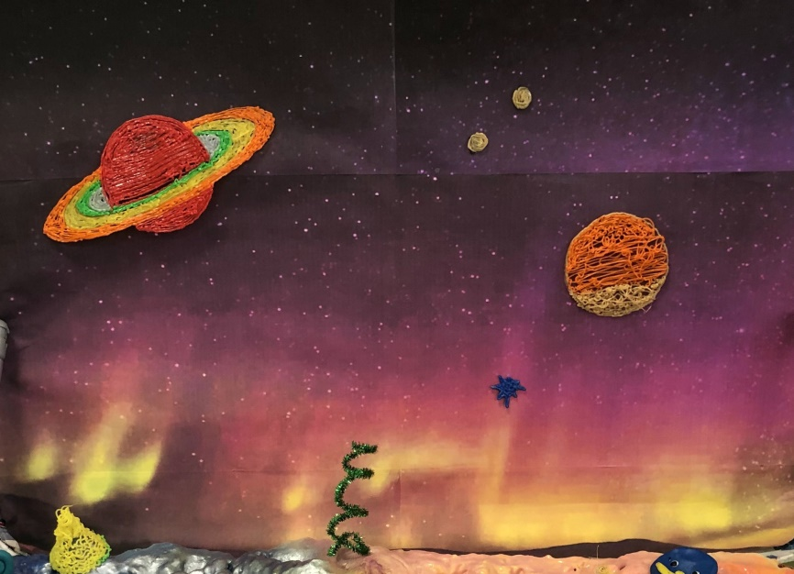
2 ЭТАП
НА ОСНОВЕ ПОЛУЧЕННЫХ ЗНАНИЙ СОЗДАНИЕ РЕЛЬЕФНОГО МАКЕТА «ПЛАНЕТА «КАРАМЕЛЬНАЯ»

Slide 11
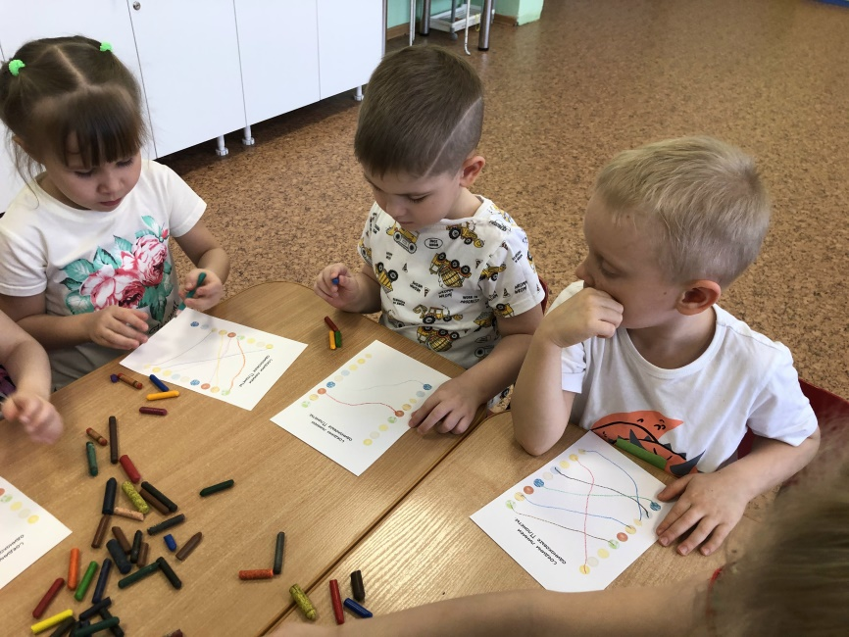
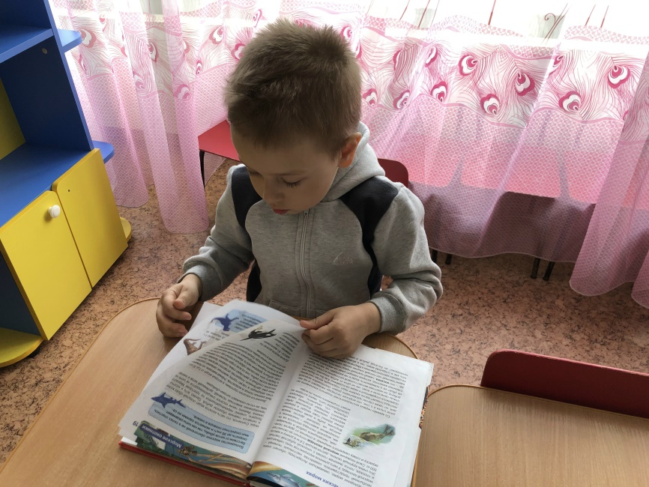
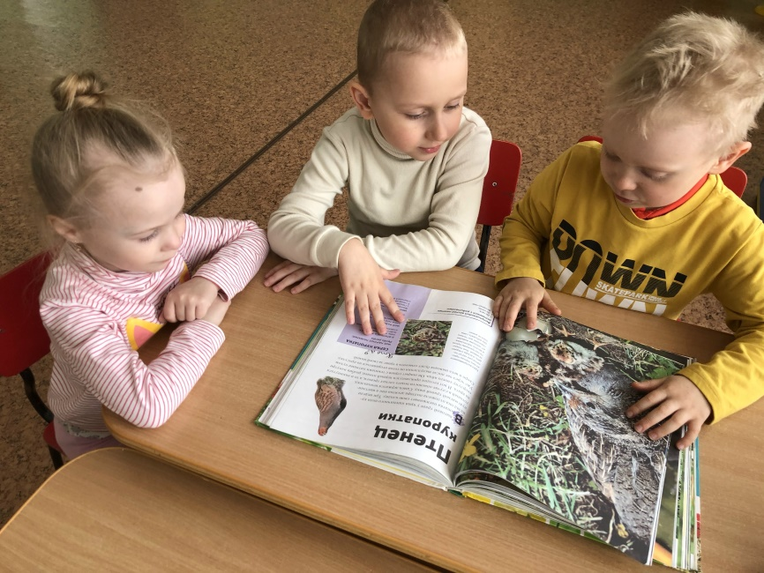
3 ЭТАП
СОВЕРШЕНСТВОВАНИЕ ЗНАНИЙ О МНГООБРАЗИИ ЖИВОТНОГО МИРА НА ПЛАНЕТЕ ЗЕМЛЯ

Slide 12
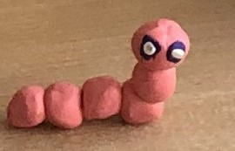
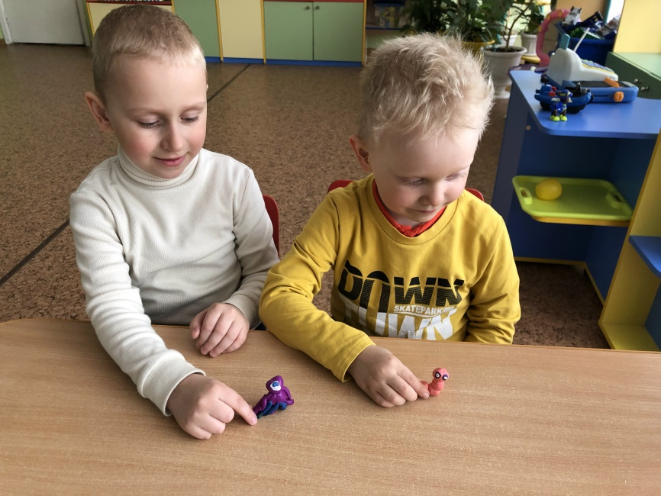
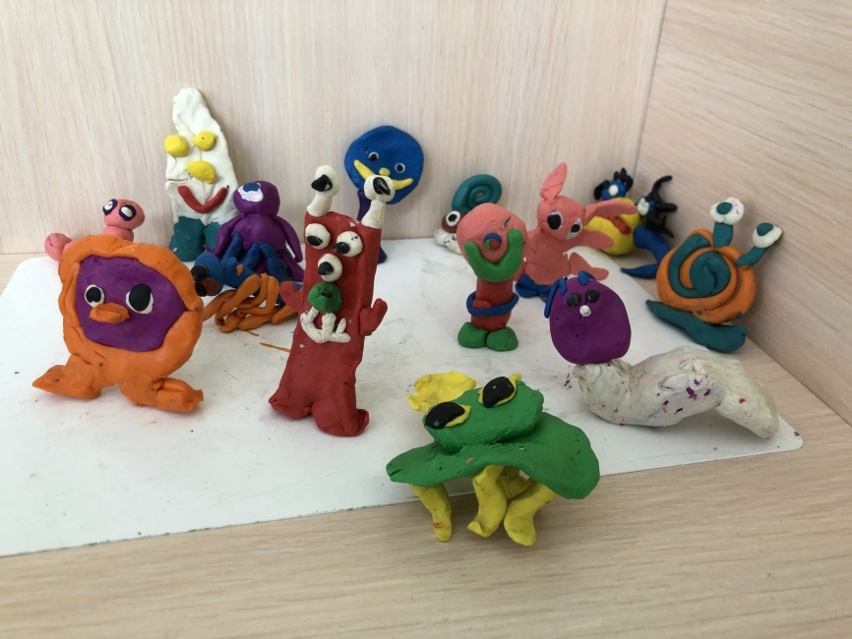
3 ЭТАП
НА ОСНОВЕ ПОЛУЧЕННЫХ ЗНАНИЙ СОЗДАНИЕ ВЫСТАВКИ «ЖИТЕЛИ ПЛАНЕТЫ КАРАМЕЛЬНАЯ»

Slide 13
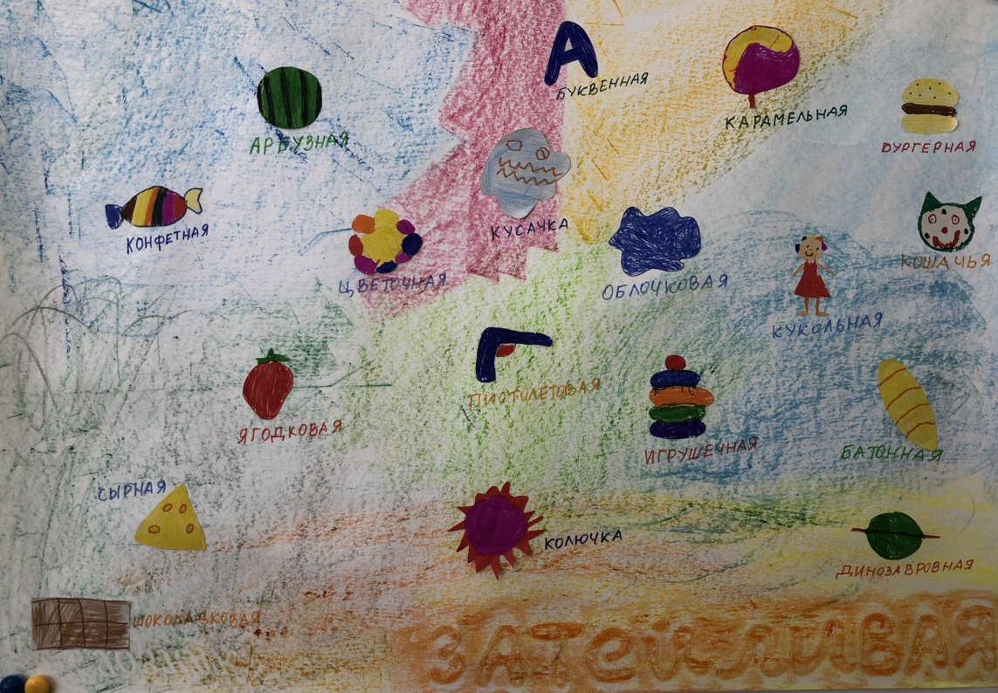
4 ЭТАП
РАБОТА НАД РЕЧЕВЫМ МАТЕРИАЛОМ
ВСЕЛЕННАЯ «ЗАТЕЙЛИВАЯ»
(ОТТАЛКИВАЛИСЬ ОТ НАЗВАНИЯ ГРУППЫ «ЗАТЕЙНИКИ»)
ПЛАНЕТЫ:
КОНФЕТНАЯ АРБУЗНАЯ
ШОКОЛАДКОВАЯ СЫРНАЯ
ЯГОДКОВАЯ ЦВЕТОЧНАЯ
КУСАЧКА БУКВЕННАЯ
ПИСТОЛЕТОВАЯ КОЛЮЧКА
ИГРУШЕЧНАЯ КАРАМЕЛЬНАЯ
БУРГЕРНАЯ КОШАЧЬЯ
КУКОЛЬНАЯ БАТОННАЯ
ДИНОЗАВРОВАЯ

Slide 14
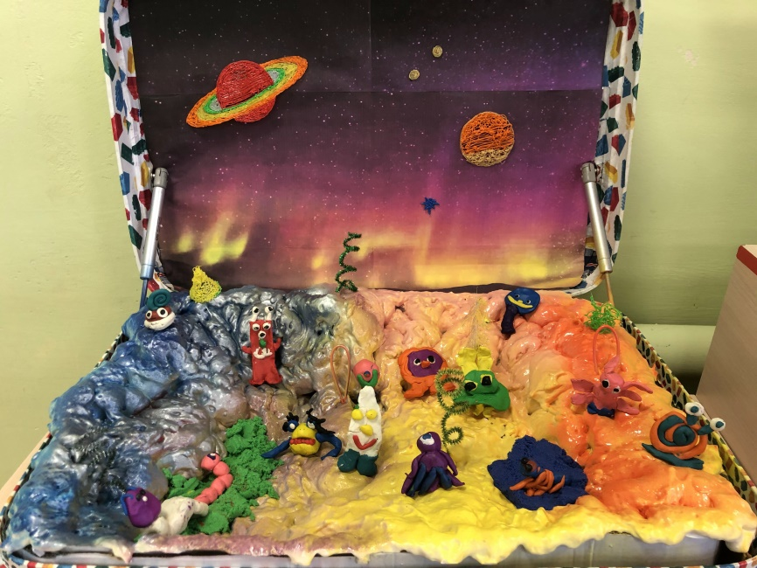
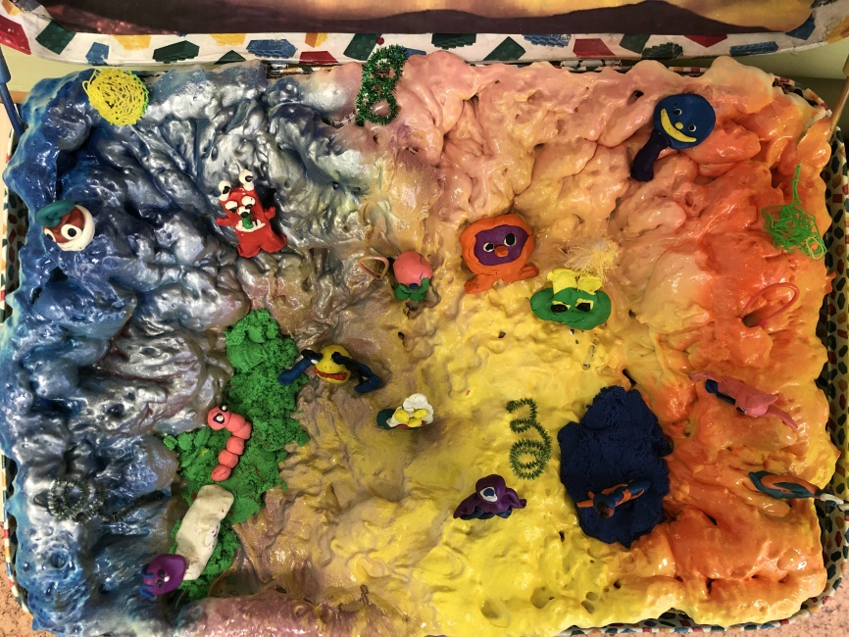
4 ЭТАП
РАБОТА НАД РЕЧЕВЫМ МАТЕРИАЛОМ
ОСОБЕННОСТИ РЕЛЬЕФА:
РЕКА МОЛОЧНАЯ
ГОРА ЛЕДЕНЦОВАЯ
КРАТЕР ВИШНЁВЫЙ
ХОЛМ ВАРЕНЬЯ
НИЗИНА СЛАДКАЯ
РАСТИТЕЛЬНЫЙ МИР
ДЕРЕВО КОНФЕТНОЕ
КУСТ КОНФИТЮР
ЦВЕТОК СЛАДКОЦВЕТ
ВОДОРОСЛЬ МАРМЕЛАДОСТЬ
РАЗУМНЫЕ СУЩЕСТВА (СЕМЬЯ):
ДЕВОЧКА- СЛАДКУЛЯ
МАЛЬЧИК- СЛАДКУЛЬ
МАМА- СЛАДУЛЯ
ПАПА- СЛАДОК
БАБУШКА- САХАРУЛЯ
ДЕДУШКА- САХАРОК
ПРЕДСТАВИТЕЛИ ЖИВОТНОГО МИРА:
РЕЧНЫЕ ОБИТАТЕЛИ - СЛИВКИ
ВОЗДУШНЫЕ ОБИТАТЕЛИ - ДЖЕМКИ
ОБИТАТЕЛИ ГОР - СЛАДКОКРЫЛЫ
МЕЛКИЕ СУЩЕСТВА - ЗЕФИРЮШКИ

Slide 15
СПАСИБО ЗА ВНИМАНИЕ

